Slide 1




2018－2022年全国干部教育培训规划
中国共产党支部工作条例（试行）
习近平主持召开中央政治局会议
学习解读

Slide 2

中国共产党支部工作条例（试行）
条例
2018年9月21日
审议
2018年10月28日
施行
中国共产党支部工作条例（试行）
2018年9月21日中共中央政治局召开会议，审议《中国共产党支部工作条例（试行）》
2018年10月28日起施行。

Slide 3

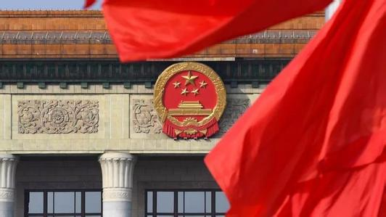
中国共产党支部工作条例（试行）——总则
党支部是党的基础组织，是党的组织体系的基本单元
- 党的十八大以来，以习近平同志为核心的党中央高度重视党支部建设，要求把全面从严治党落实到每个支部、每名党员，推动全党形成大抓基层、大抓支部的良好态势，取得明显成效。
- 【第一条】坚持和加强党的全面领导，弘扬“支部建在连上”光荣传统，落实党要管党、全面从严治党要求，全面提升党支部组织力，强化党支部政治功能，充分发挥党支部战斗堡垒作用，巩固党长期执政的组织基础。

Slide 4


中国共产党支部工作条例（试行）——重点内容
指导思想。既发扬我们党长期积累的党支部建设宝贵传统，又体现党的十八大以来基层创造的好做法好经验，规定明确、符合实际。
政治建设的首位地位。牢固树立“四个意识”，坚定“四个自信”，做到“四个服从”，旗帜鲜明讲政治，坚决维护习近平总书记党中央的核心、全党的核心地位，坚决维护党中央权威和集中统一领导。
党的宗旨和众路线。
民主集中制。
坚持围绕中心、服务大局，充分发挥积极性主动性创造性，确保党的路线方针政策和决策部署贯彻落实。

Slide 5
中国共产党支部工作条例（试行）——基本任务
宣传和贯彻落实党的理论和路线方针政策，宣传和执行党中央、上级党组织及本党支部的决议。
组织党员认真学习党的指导思想，推进学习教育制度化和常态化
对党员进行教育、管理、监督和服务，突出政治教育
密切联系群众，向群众宣传党的政策。宣传与倾听
对要求入党的积极分子进行教育和培养
监督
实事求是对党的建设、党的工作提出意见建议，及时汇报
党务公开

